Slide 1
Sandsynlighedsteori og statistik Kapitel 6. Stikprøver og deres fordelinger (afsnit 6.1-6.4)
Allan Leck Jensen
alj@ece.au.dk

Slide 2
Population og stikprøve
Hvad er gennemsnitshøjden af danske ingeniørstuderende?
Hvordan ville mandatfordelingen i folketinget se ud, hvis der var folketingsvalg i morgen?
Hvad kan jeg forvente, at brudstyrken af min stålbjælke er?
Er torsken ved at uddø i Vesterhavet?
En ‘population’ behøver ikke være en samling mennesker. Den kan være uendelig, f.eks. sandsynligheden for plat med en given mønt
Hvordan kan vi udtale os om ‘populationen’?
Hvordan udtager vi stikprøven?
Population
Stik-prøve
Hvordan udtaler vi os om populationen
på baggrund af stikprøven (inferens)?

Slide 3
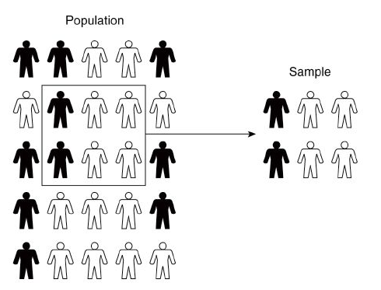


Population og stikprøve
Hvad er andelen af hvide i populationen?
Vi udtager en stikprøve, hvor andelen af hvide er $\frac{4}{6}=0.67$
Den sande værdi er $\frac{15}{25}=0.60$, men den værdi kender vi ikke
Da vi ikke ved bedre, estimerer vi på baggrund af vores stik- prøve, at andelen af hvide i populationen også er 0.67
Når vi udtaler os om statistiske parametre som middelværdi, varians og standardafvigelse er det nødvendigt at skelne mellem population og stikprøve
Det er nødvendigt at kunne vurdere, om stikprøven er repræsentativ for populationen. Vi kunne f.eks. sagtens have trukket en stikprøve med en anden andel hvide

Slide 4
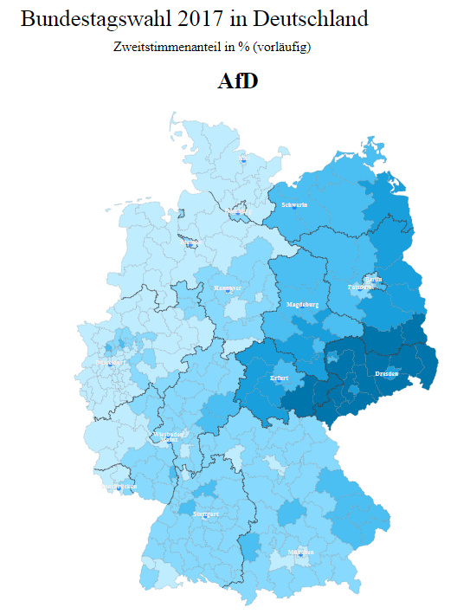
Population og stikprøve
Det er ikke ligetil at udtage en repræsentativ stikprøve
Hvis jeg f.eks. skal udtale mig om holdningen til flygtninge i Tysk- land skal jeg lave en tilfældig stikprøve, der er repræsentativ på tværs af geografi, alder, køn, indtægt, politisk holdning, etnicitet, uddannelse, ...

Slide 5
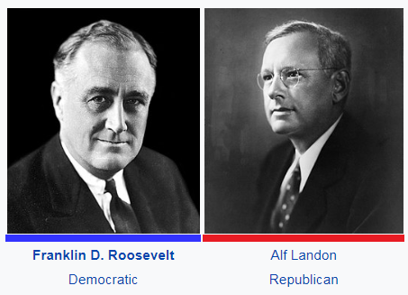
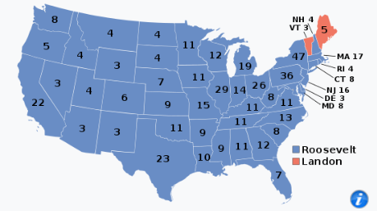
Eksempel: Præsidentvalg i USA, 1936
To meningsmålinger om udfaldet
Tidsskriftet The Literary Digest: 2.400.000 personer: Landon får 55% af stemmerne
Marketing-ekspert George Gallup: 30.000 personer: Roosevelt får 60% af stemmerne
Gallup fik ret, Roosevelt vandt præsidentvalget klart (60.8%)
The Literary Digest’s fejl: de havde fundet respondenterne i telefonbøger og registre over bilnummerplader (dvs. blandt de rige)
Derfor var stikprøven ikke repræsentativ for de amerikanske vælgere.

Slide 6
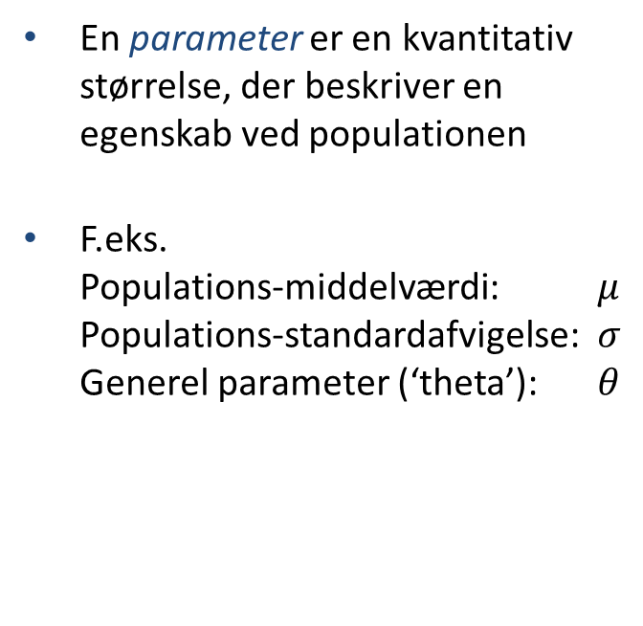
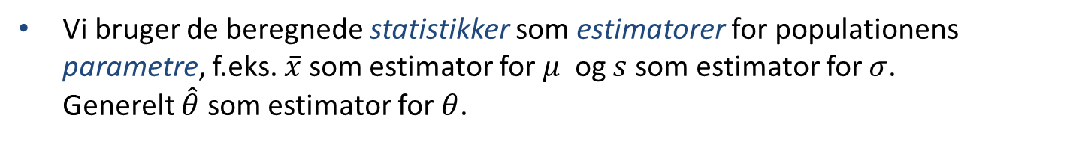
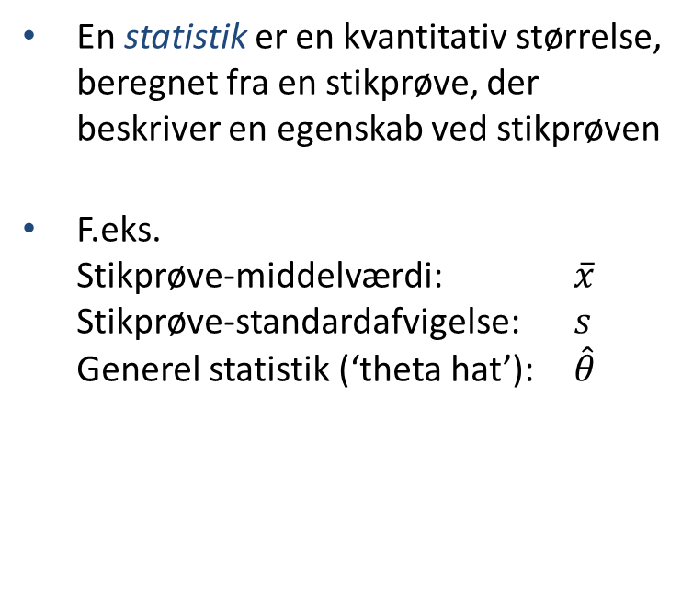
Notation
Population
Stikprøve (sample)
En parameter er en kvantitativ størrelse, der beskriver en egenskab ved populationen
F.eks. Populations-middelværdi: $μ$ Populations-standardafvigelse: $σ$ Generel parameter (‘theta’): $θ$
En statistik er en kvantitativ størrelse, beregnet fra en stikprøve, der beskriver en egenskab ved stikprøven
F.eks. Stikprøve-middelværdi: $\overline{x}$ Stikprøve-standardafvigelse: $s$ Generel statistik (‘theta hat’): $\hat{θ}$
Vi bruger de beregnede statistikker som estimatorer for populationens parametre, f.eks. $\overline{x}$ som estimator for $μ$ og $s$ som estimator for $σ$. Generelt $\hat{θ}$ som estimator for $θ$.

Slide 7
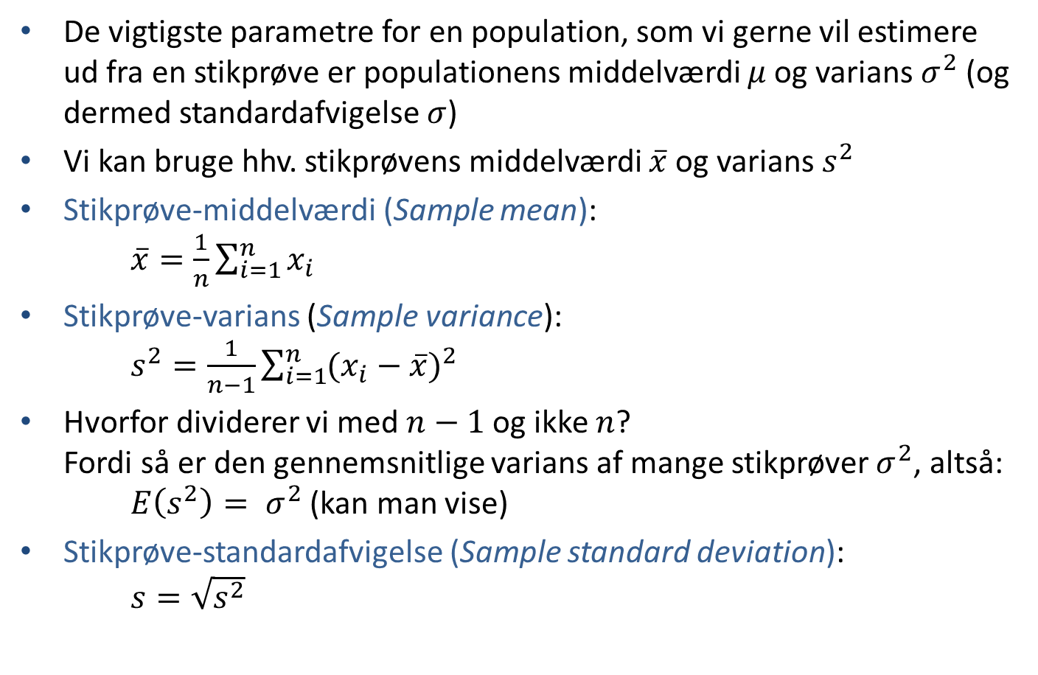
Stikprøver til estimering af populationer
De vigtigste parametre for en population, som vi gerne vil estimere ud fra en stikprøve er populationens middelværdi $μ$ og varians $σ^{2}$ (og dermed standardafvigelse $σ$)
Vi kan bruge hhv. stikprøvens middelværdi $\overline{x}$ og varians $s^{2}$
Stikprøve-middelværdi (Sample mean): $\overline{x}=\frac{1}{n}\sum_{i=1}^{n}{x_{i}}$
Stikprøve-varians (Sample variance): $s^{2}=\frac{1}{n−1}\sum_{i=1}^{n}{{(x_{i}−\overline{x})}^{2}}$
Hvorfor dividerer vi med $n−1$ og ikke $n$? Fordi så er den gennemsnitlige varians af mange stikprøver $σ^{2}$, altså: $E\left(s^{2}\right)= σ^{2}$ (kan man vise)
Stikprøve-standardafvigelse (Sample standard deviation): $s=\sqrt{s^{2}}$

Slide 8
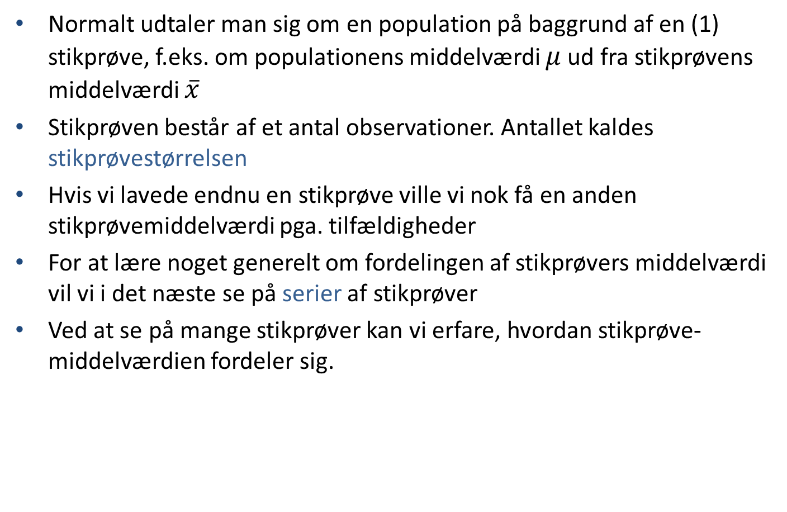
Stikprøvefordeling
Normalt udtaler man sig om en population på baggrund af en (1) stikprøve, f.eks. om populationens middelværdi $μ$ ud fra stikprøvens middelværdi $\overline{x}$
Stikprøven består af et antal observationer. Antallet kaldes stikprøvestørrelsen
Hvis vi lavede endnu en stikprøve ville vi nok få en anden stikprøvemiddelværdi pga. tilfældigheder
For at lære noget generelt om fordelingen af stikprøvers middelværdi vil vi i det næste se på serier af stikprøver
Ved at se på mange stikprøver kan vi erfare, hvordan stikprøve-middelværdien fordeler sig.

Slide 9

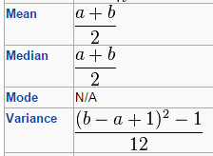
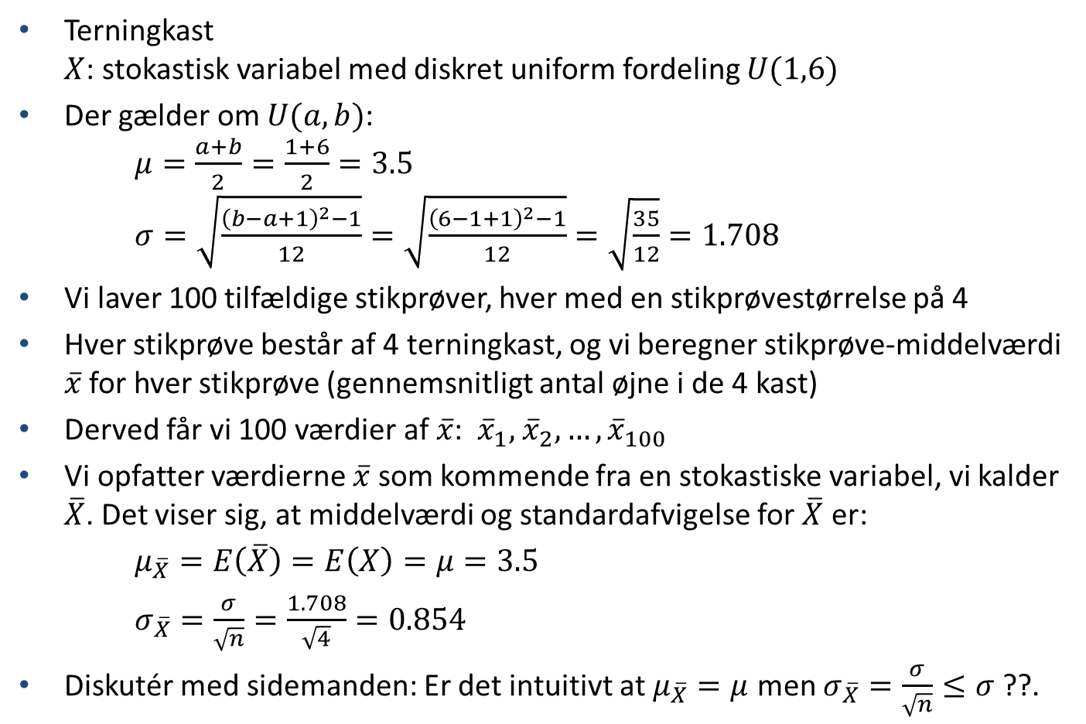
Serier af stikprøver
Terningkast $X$: stokastisk variabel med diskret uniform fordeling $U(1,6)$
Der gælder om $U(a,b)$: $μ=\frac{a+b}{2}=\frac{1+6}{2}=3.5$ $σ=\sqrt{\frac{{\left(b−a+1\right)}^{2}−1}{12}}=\sqrt{\frac{{\left(6−1+1\right)}^{2}−1}{12}}=\sqrt{\frac{35}{12}}=1.708$
Vi laver 100 tilfældige stikprøver, hver med en stikprøvestørrelse på 4
Hver stikprøve består af 4 terningkast, og vi beregner stikprøve-middelværdi $\overline{x}$ for hver stikprøve (gennemsnitligt antal øjne i de 4 kast)
Derved får vi 100 værdier af $\overline{x}$: ${\overline{x}}_{1},$ ${\overline{x}}_{2}, …, {\overline{x}}_{100}$
Vi opfatter værdierne $\overline{x}$ som kommende fra en stokastiske variabel, vi kalder $\overline{X}$. Det viser sig, at middelværdi og standardafvigelse for $\overline{X}$ er:
$μ_{\overline{X}}=E\left(\overline{X}\right)=E\left(X\right)=μ=3.5$
$σ_{\overline{X}}=\frac{σ}{\sqrt{n}}=\frac{1.708}{\sqrt{4}}=0.854$
Diskutér med sidemanden: Er det intuitivt at $μ_{\overline{X}}=μ$ men $σ_{\overline{X}}=\frac{σ}{\sqrt{n}}≤σ$ ??.

Slide 10
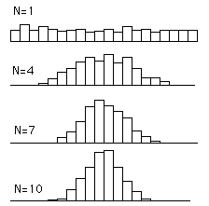
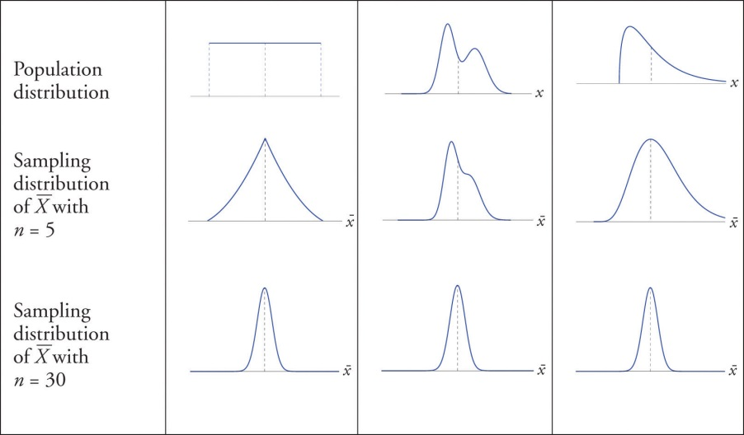
Stikprøvefordeling for middelværdi af stikprøver
Fordelingen af stikprøvemiddelværdien afhænger af stikprøvestørrelsen (her N):
Uanset populations- fordelingen kommer stik- prøvefordelingen til at ligne normalfordelingen, når stikprøvestørrelsen (her n) er tilpas stor:
Dette fænomen kaldes Den Centrale Grænseværdi-sætning.

Slide 11

Den centrale grænseværdi-sætning
Den centrale grænseværdi-sætning (Central Limit Theorem)
Lad $X$ være en stokastisk variabel med middelværdi $μ$ og standard-afvigelse $σ$ (Vi kender ikke fordelingen af $X$)
Lad $\overline{X}$ være den stokastiske variabel, der beskriver gennemsnittet af stikprøver med stikprøvestørrelse $n$, der er trukket af $X$
Hvis n er ‘tilstrækkelig stor’, så er $\overline{X}$ normalfordelt med middelværdi $μ$ og standardafvigelse $σ/\sqrt{n}$ $\overline{X}:N(μ,σ/\sqrt{n})$
Dermed er $Z=\frac{\overline{X}−μ}{σ/\sqrt{n}}$ standard normalfordelt $Z:N(0,1)$
Standardafvigelsen for stikprøvens gennemsnit, $σ_{\overline{X}}=σ/\sqrt{n}$ kaldes ‘standardfejlen af middelværdien’ (standard error of the mean)
Hvad er en ‘tilstrækkelig stor’ værdi af n?:
Hvis $X$ er normalfordelt er $n=1$ tilstrækkelig
Hvis $X$ er symmetrisk med ét toppunkt er $n=3 \text{til} 5$ tilstrækkelig
Hvis $X$ er uniformt fordelt er $n=6 \text{til} 12$ tilstrækkelig
For de fleste fordelinger er $n≥30$ tilstrækkelig.

Slide 12
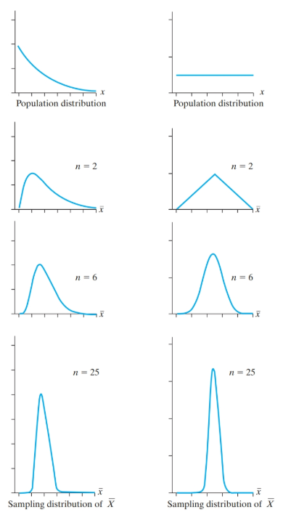
Den centrale grænseværdi-sætning
Figur 6.3 To forskellige populationsfordelinger. Med stigende stikprøvestørrelse n kommer fordelingen af stikprøve- middelværdi til at ligne normal- fordelingen mere og mere

Slide 13

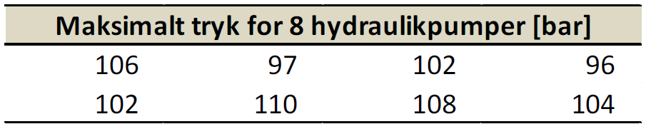
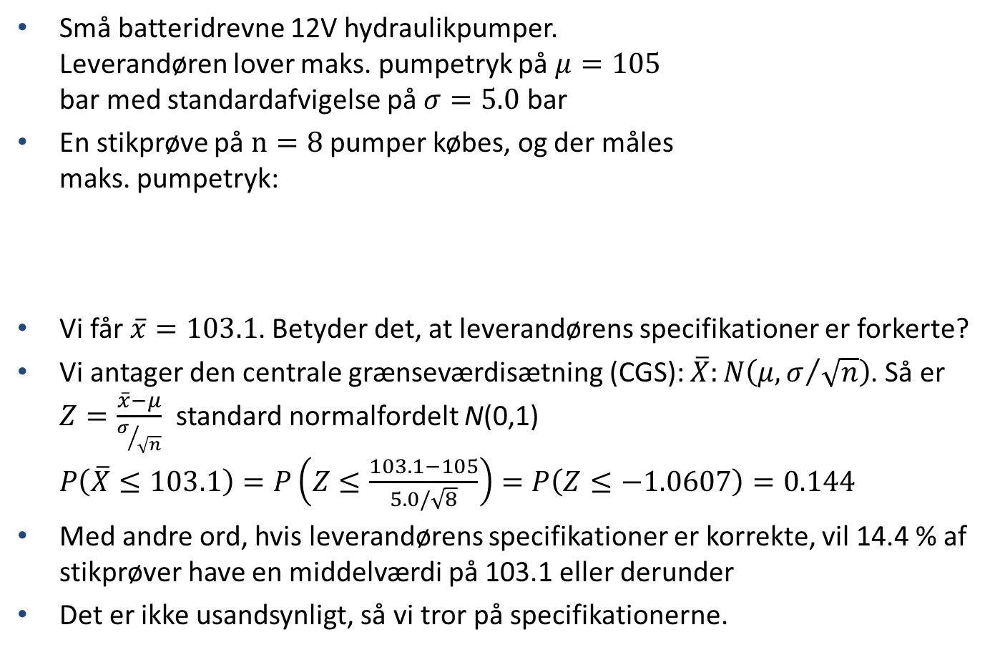
Eksempel: Hydraulikpumper til eksoskelet
Små batteridrevne 12V hydraulikpumper. Leverandøren lover maks. pumpetryk på $μ=105$ bar med standardafvigelse på $σ=5.0$ bar
En stikprøve på $n=8$ pumper købes, og der måles maks. pumpetryk:
Vi får $\overline{x}=103.1$. Betyder det, at leverandørens specifikationer er forkerte?
Vi antager den centrale grænseværdisætning (CGS): $\overline{X}:N\left(μ,σ/{\sqrt{n}}\right)$. Så er $Z=\frac{\overline{x}−μ}{σ/{\sqrt{n}}}$ standard normalfordelt N(0,1) $P\left(\overline{X}≤103.1\right)=P\left(Z≤\frac{103.1−105}{5.0/\sqrt{8}}\right)=P\left(Z≤−1.0607\right)=0.144$
Med andre ord, hvis leverandørens specifikationer er korrekte, vil 14.4 % af stikprøver have en middelværdi på 103.1 eller derunder
Det er ikke usandsynligt, så vi tror på specifikationerne.

Slide 14
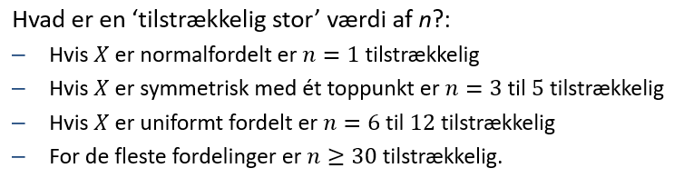
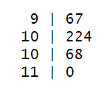
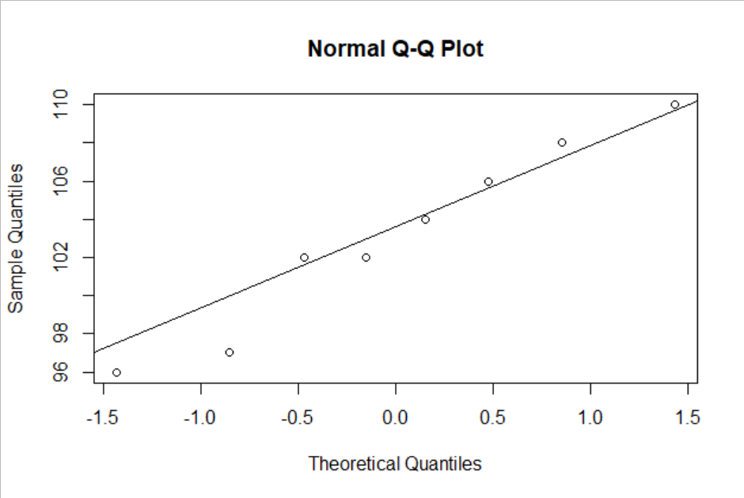
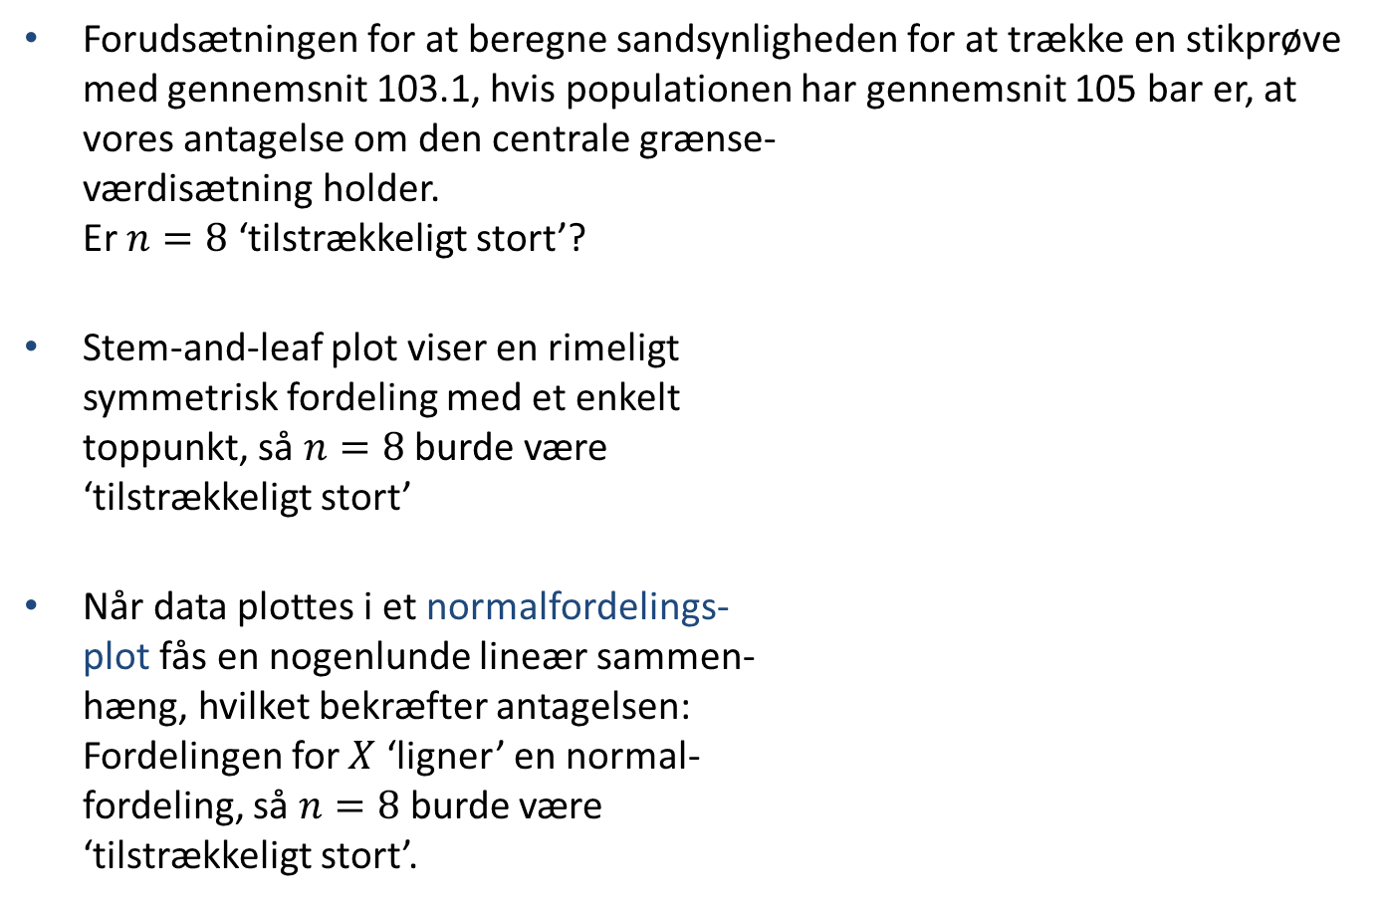
Eksempel: Hydraulikpumper til eksoskelet
Forudsætningen for at beregne sandsynligheden for at trække en stikprøve med gennemsnit 103.1, hvis populationen har gennemsnit 105 bar er, at vores antagelse om den centrale grænse- værdisætning holder. Er $n=8$ ‘tilstrækkeligt stort’?
Stem-and-leaf plot viser en rimeligt symmetrisk fordeling med et enkelt toppunkt, så $n=8$ burde være ‘tilstrækkeligt stort’
Når data plottes i et normalfordelings- plot fås en nogenlunde lineær sammen- hæng, hvilket bekræfter antagelsen: Fordelingen for $X$ ‘ligner’ en normal- fordeling, så $n=8$ burde være ‘tilstrækkeligt stort’.

Slide 15
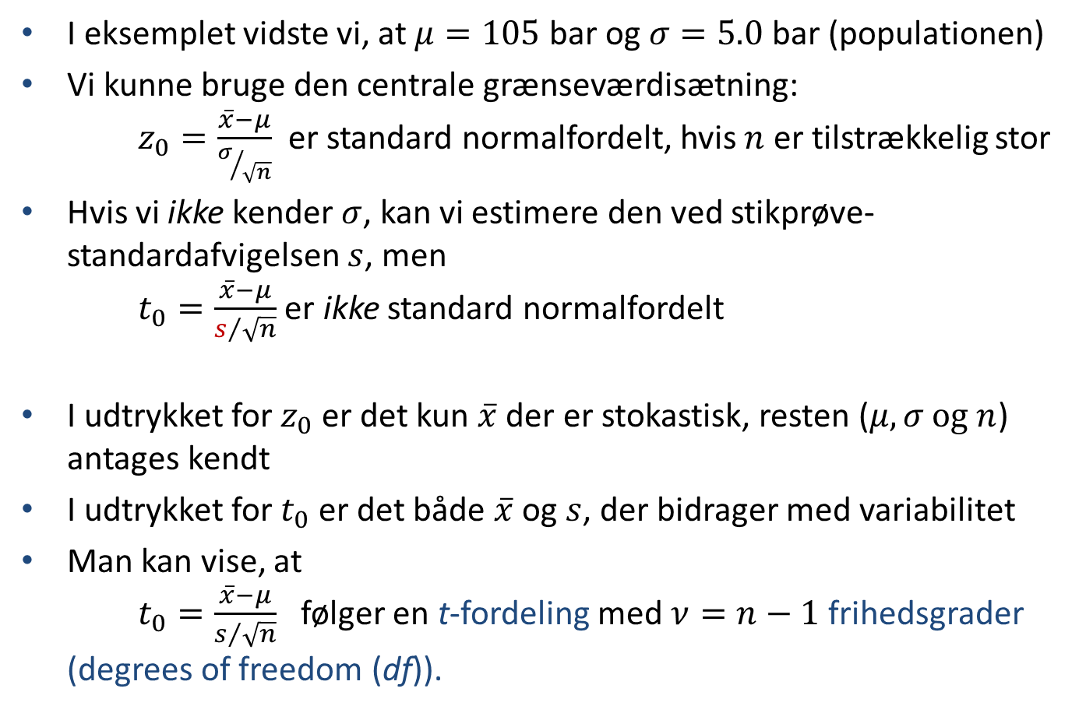
Stikprøver, hvor variansen ikke kendes
I eksemplet vidste vi, at $μ=105$ bar og $σ=5.0$ bar (populationen)
Vi kunne bruge den centrale grænseværdisætning: $z_{0}=\frac{\overline{x}−μ}{σ/{\sqrt{n}}}$ er standard normalfordelt, hvis $n$ er tilstrækkelig stor
Hvis vi ikke kender $σ$, kan vi estimere den ved stikprøve-standardafvigelsen $s$, men $t_{0}=\frac{\overline{x}−μ}{s/{\sqrt{n}}}$ er ikke standard normalfordelt
I udtrykket for $z_{0}$ er det kun $\overline{x}$ der er stokastisk, resten ($μ, σ \text{og} n$) antages kendt
I udtrykket for $t_{0}$ er det både $\overline{x}$ og $s$, der bidrager med variabilitet
Man kan vise, at $t_{0}=\frac{\overline{x}−μ}{s/{\sqrt{n}}}$ følger en t-fordeling med $ν=n−1$ frihedsgrader (degrees of freedom (df)).

Slide 16
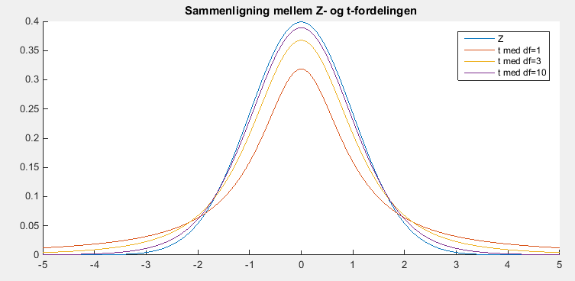
t-fordelingen
Hedder egentlig Student’s t-fordeling efter William Gosset, som arbejdede med små stikprøver på Guinness bryggeriet i Dublin. Han publicerede sine resultater videnskabeligt under pseudonymet ‘Student’ i 1908
t-fordelingen ligner standard normalfordelingen Z, d.v.s. symmetrisk omkring middelværdien 0, men med mere spredning, d.v.s. ‘tungere’ haler
Jo flere frihedsgrader (df), desto mindre spredning har t, og dermed desto tættere på Z, standard normalfordelingen.

Slide 17
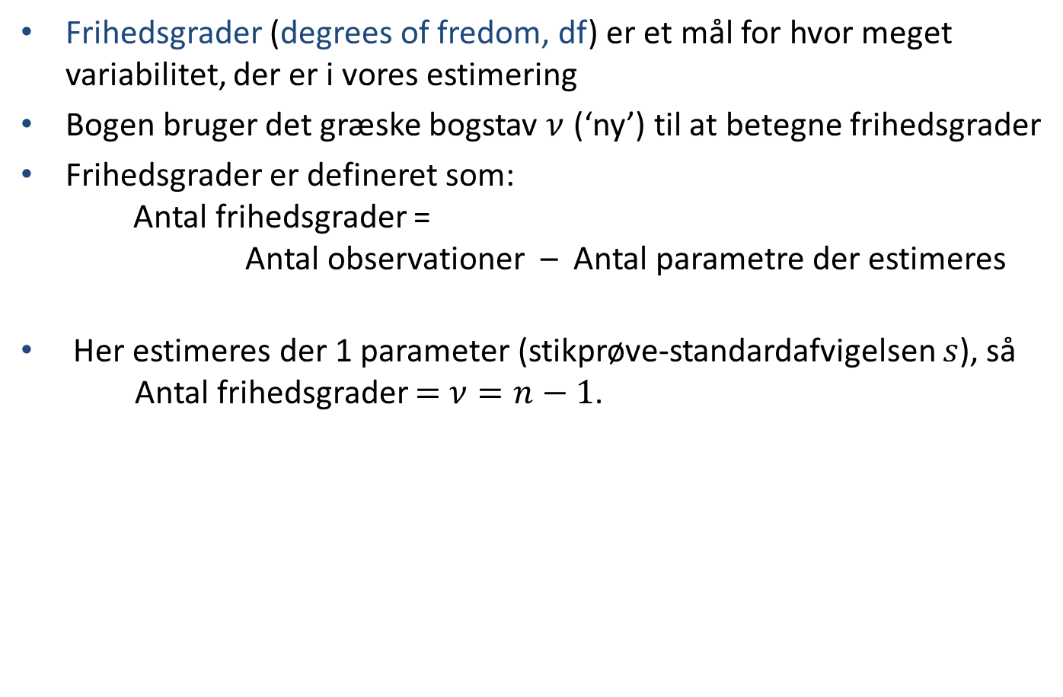
Frihedsgrader
Frihedsgrader (degrees of fredom, df) er et mål for hvor meget variabilitet, der er i vores estimering
Bogen bruger det græske bogstav $ν$ (‘ny’) til at betegne frihedsgrader
Frihedsgrader er defineret som: Antal frihedsgrader = Antal observationer – Antal parametre der estimeres
Her estimeres der 1 parameter (stikprøve-standardafvigelsen $s$), så Antal frihedsgrader $=$ $ν=n−1$.

Slide 18
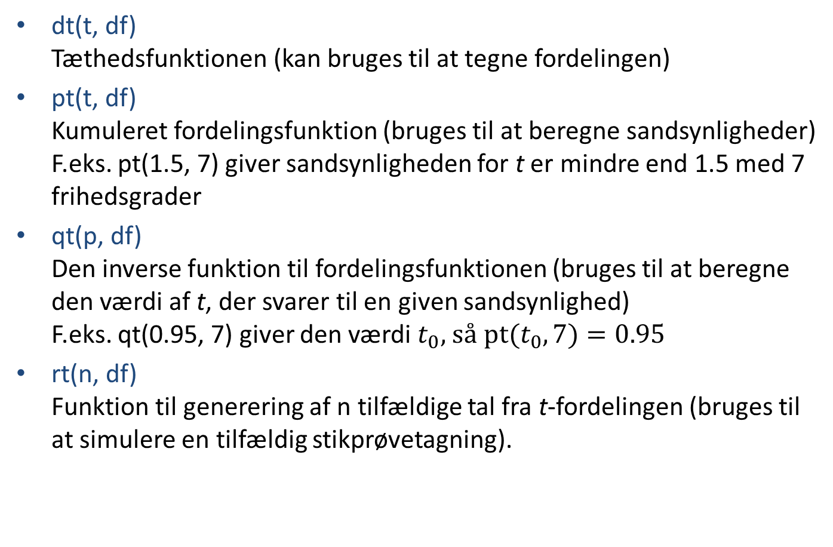
t-fordelingen i R
dt(t, df) Tæthedsfunktionen (kan bruges til at tegne fordelingen)
pt(t, df) Kumuleret fordelingsfunktion (bruges til at beregne sandsynligheder) F.eks. pt(1.5, 7) giver sandsynligheden for t er mindre end 1.5 med 7 frihedsgrader
qt(p, df) Den inverse funktion til fordelingsfunktionen (bruges til at beregne den værdi af t, der svarer til en given sandsynlighed) F.eks. qt(0.95, 7) giver den værdi $t_{0}\text{, }\text{s}\text{å }\text{p}\text{t}\text{(}t_{0}, 7)=0.95$
rt(n, df) Funktion til generering af n tilfældige tal fra t-fordelingen (bruges til at simulere en tilfældig stikprøvetagning).

Slide 19
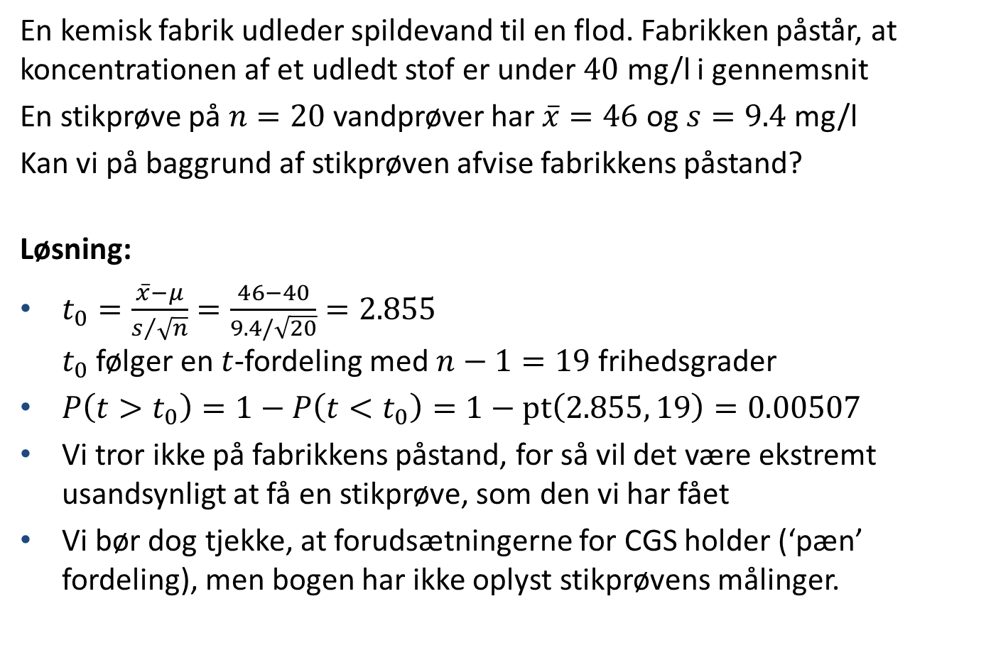
Eksempel 6.52, s. 206
En kemisk fabrik udleder spildevand til en flod. Fabrikken påstår, at koncentrationen af et udledt stof er under $40$ mg/l i gennemsnit
En stikprøve på $n=20$ vandprøver har $\overline{x}=46$ og $s=9.4$ mg/l
Kan vi på baggrund af stikprøven afvise fabrikkens påstand?
Løsning:
$t_{0}=\frac{\overline{x}−μ}{s/{\sqrt{n}}}=\frac{46−40}{9.4/\sqrt{20}}=2.855$ $t_{0}$ følger en $t$-fordeling med $n−1=19$ frihedsgrader
$P\left(t>t_{0}\right)=1−P\left(t<t_{0}\right)=1−\text{pt}\left(2.855, 19\right)=0.00507$
Vi tror ikke på fabrikkens påstand, for så vil det være ekstremt usandsynligt at få en stikprøve, som den vi har fået
Vi bør dog tjekke, at forudsætningerne for CGS holder (‘pæn’ fordeling), men bogen har ikke oplyst stikprøvens målinger.

Slide 20
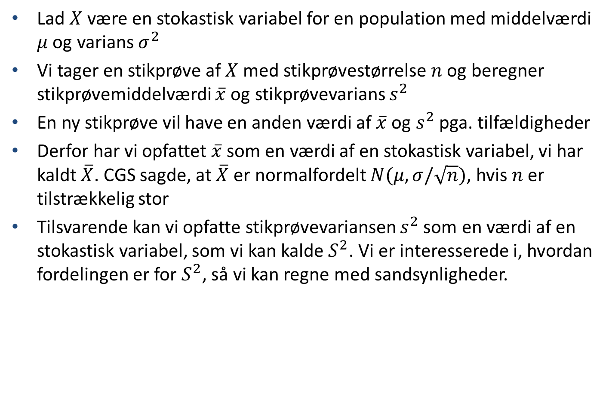
Fordelingen af en stikprøves varians
Lad $X$ være en stokastisk variabel for en population med middelværdi $μ$ og varians $σ^{2}$
Vi tager en stikprøve af $X$ med stikprøvestørrelse $n$ og beregner stikprøvemiddelværdi $\overline{x}$ og stikprøvevarians $s^{2}$
En ny stikprøve vil have en anden værdi af $\overline{x}$ og $s^{2}$ pga. tilfældigheder
Derfor har vi opfattet $\overline{x}$ som en værdi af en stokastisk variabel, vi har kaldt $\overline{X}$. CGS sagde, at $\overline{X}$er normalfordelt $N(μ,σ/\sqrt{n})$, hvis $n$ er tilstrækkelig stor
Tilsvarende kan vi opfatte stikprøvevariansen $s^{2}$ som en værdi af en stokastisk variabel, som vi kan kalde $S^{2}$. Vi er interesserede i, hvordan fordelingen er for $S^{2}$, så vi kan regne med sandsynligheder.

Slide 21

Fordelingen af en stikprøves varians
Lad $s^{2}$ være variansen for en stikprøve med størrelse $n$, taget fra en normalfordelt population med middelværdi $μ$ og varians $σ^{2}$
Så er $χ_{0}^{2}=\frac{(n−1)s^{2}}{σ^{2}}$ $χ^{2}$ (chi-i-anden) fordelt med $ν=n−1$ frihedsgrader
Ny kontinuert sandsynlighedsfordeling: $χ^{2}$ fordelingen.

Slide 22
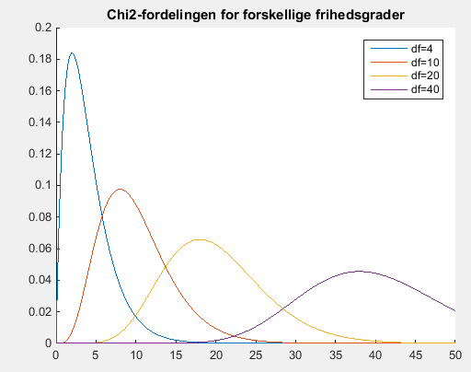
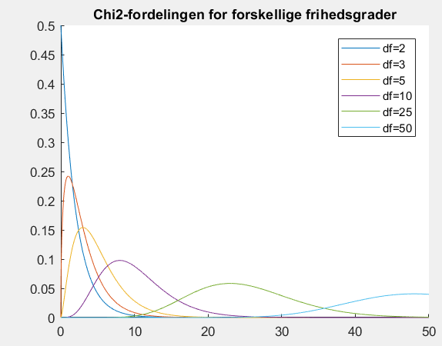

$χ^{2}$ fordelingen

Slide 23
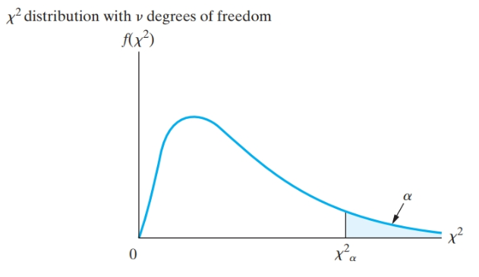

$χ^{2}$ fordelingen
Usymmetrisk, højreskæv fordeling, især for få frihedsgrader
$χ^{2}≥0$
Funktioner i R:
dchisq(x, df): pdf for x med df frihedsgrader
pchisq(x, df): cdf for x, d.v.s. $P(χ^{2}≤x)$
qchisq(p, df): Invers cdf, finder det $x$, så $P(χ^{2}≤x)=p$
rchisq(n, df): Generering af n tilfældige, $χ^{2}$-fordelte tal

Slide 24
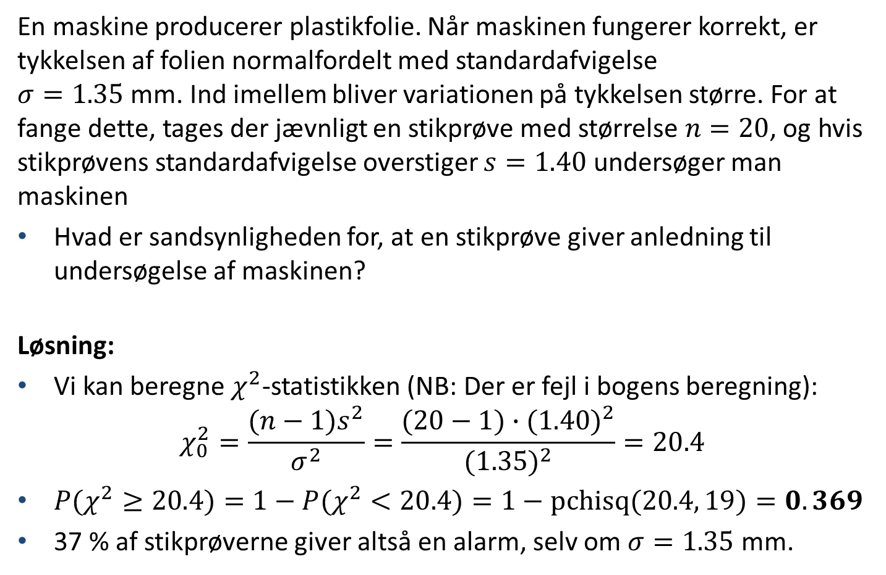
Eksempel 6.53, s. 208
En maskine producerer plastikfolie. Når maskinen fungerer korrekt, er tykkelsen af folien normalfordelt med standardafvigelse $σ=1.35$ mm. Ind imellem bliver variationen på tykkelsen større. For at fange dette, tages der jævnligt en stikprøve med størrelse $n=20$, og hvis stikprøvens standardafvigelse overstiger $s=1.40$ undersøger man maskinen
Hvad er sandsynligheden for, at en stikprøve giver anledning til undersøgelse af maskinen?
Løsning:
Vi kan beregne $χ^{2}$-statistikken (NB: Der er fejl i bogens beregning): $χ_{0}^{2}=\frac{(n−1)s^{2}}{σ^{2}}=\frac{(20−1)∙{(1.40)}^{2}}{{(1.35)}^{2}}=20.4$
${P(χ}^{2}≥20.4)=1−{P(χ}^{2}<20.4)=1−\text{pchisq}(20.4, 19)=0.369$
37 % af stikprøverne giver altså en alarm, selv om $σ=1.35$ mm.

Slide 25
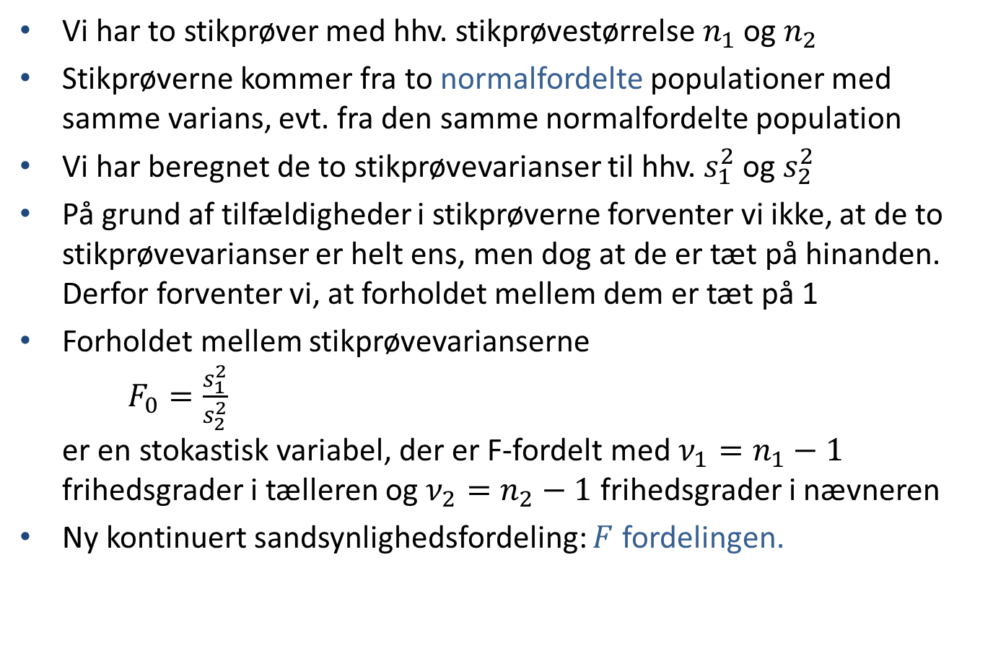
Fordeling af varians for to stikprøver
Vi har to stikprøver med hhv. stikprøvestørrelse $n_{1}$ og $n_{2}$
Stikprøverne kommer fra to normalfordelte populationer med samme varians, evt. fra den samme normalfordelte population
Vi har beregnet de to stikprøvevarianser til hhv. $s_{1}^{2}$ og $s_{2}^{2}$
På grund af tilfældigheder i stikprøverne forventer vi ikke, at de to stikprøvevarianser er helt ens, men dog at de er tæt på hinanden. Derfor forventer vi, at forholdet mellem dem er tæt på 1
Forholdet mellem stikprøvevarianserne $F_{0}=\frac{s_{1}^{2}}{s_{2}^{2}}$ er en stokastisk variabel, der er F-fordelt med $ν_{1}=n_{1}−1$ frihedsgrader i tælleren og $ν_{2}=n_{2}−1$ frihedsgrader i nævneren
Ny kontinuert sandsynlighedsfordeling: $F$ fordelingen.

Slide 26
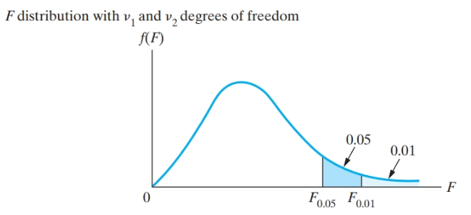
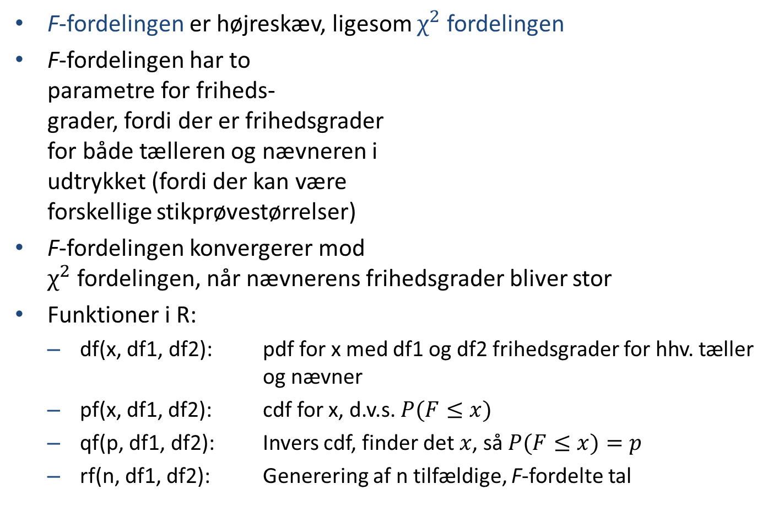
F-fordelingen
F-fordelingen er højreskæv, ligesom $χ^{2}$ fordelingen
F-fordelingen har to parametre for friheds- grader, fordi der er frihedsgrader for både tælleren og nævneren i udtrykket (fordi der kan være forskellige stikprøvestørrelser)
F-fordelingen konvergerer mod $χ^{2}$ fordelingen, når nævnerens frihedsgrader bliver stor
Funktioner i R:
df(x, df1, df2): pdf for x med df1 og df2 frihedsgrader for hhv. tæller og nævner
pf(x, df1, df2): cdf for x, d.v.s. $P(F≤x)$
qf(p, df1, df2): Invers cdf, finder det $x$, så $P(F≤x)=p$
rf(n, df1, df2): Generering af n tilfældige, F-fordelte tal

Slide 27
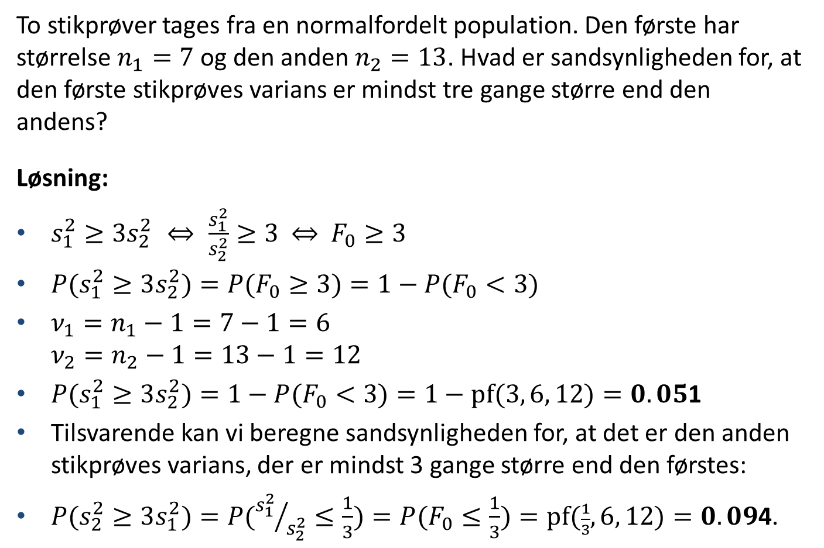
Eksempel 6.54, s. 209
To stikprøver tages fra en normalfordelt population. Den første har størrelse $n_{1}=7$ og den anden $n_{2}=13$. Hvad er sandsynligheden for, at den første stikprøves varians er mindst tre gange større end den andens?
Løsning:
$s_{1}^{2}≥3s_{2}^{2} \overset{⇔}{ } \frac{s_{1}^{2}}{s_{2}^{2}}≥3 \overset{⇔}{ } F_{0}≥3$
${P(s}_{1}^{2}≥3s_{2}^{2})=P(F_{0}≥3)=1−P(F_{0}<3)$
$ν_{1}=n_{1}−1=7−1=6$ $ν_{2}=n_{2}−1=13−1=12$
${P(s}_{1}^{2}≥3s_{2}^{2})=1−P(F_{0}<3)=1−\text{pf}(3, 6, 12)=0.05$1
Tilsvarende kan vi beregne sandsynligheden for, at det er den anden stikprøves varians, der er mindst 3 gange større end den førstes:
${P(s}_{2}^{2}≥3s_{1}^{2})=P({s_{1}^{2}}/{s_{2}^{2}}≤\frac{1}{3})=P(F_{0}≤\frac{1}{3})=\text{pf}(\frac{1}{3}, 6, 12)=0.09$4.

Slide 28
R funktioner til kontinuerte fordelinger
 | PDF (dxxx) | CDF (pxxx) | Invers (qxxx) | Random (rxxx)
Normal (xnorm) | dnorm() | pnorm() | qnorm() | rnorm()
Eksponential (xexp) | dexp() | pexp() | qexp() | rexp()
t (xt) | dt() | pt() | qt() | rt()
Chi-i-anden (xchisq) | dchisq() | pchisq() | qchisq() | rchisq()
F (xf) | df() | pf() | qf() | rf()

